Slide 1
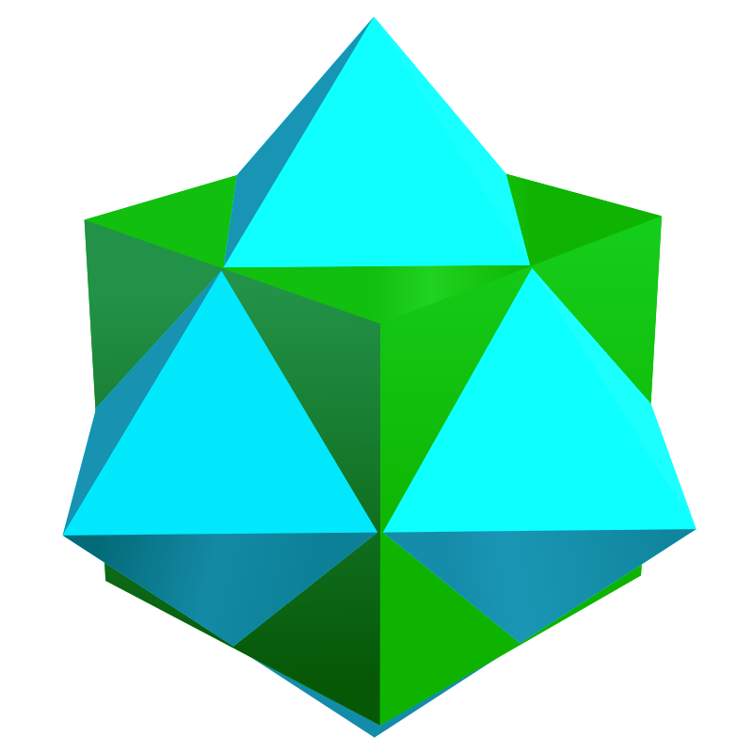
Проектная работа по геометрии
Модель первой звездчатой формы кубооктаэдра

Slide 2
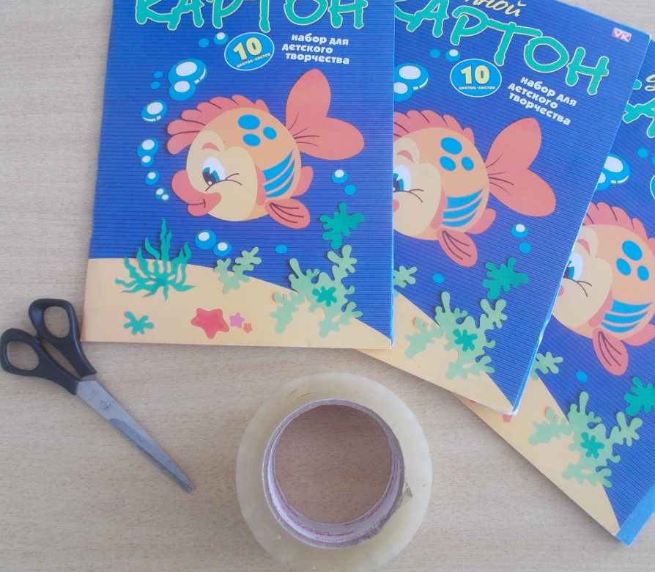
Цель: изготовить модель первой звездчатой формы кубооктаэдра
Задачи:
1) познакомиться
с моделью
2) изучить развертку
модели
3) изучить свойства
этой модели и другие
формы кубооктаэдра
Оборудование: цветная бумага, ножницы, простой карандаш, линейка, скотч

Slide 3
Теоретическая часть
Звёздчатая форма многогранника - многогранник, полученный путём продления граней данного многогранника через рёбра до их следующего пересечения с другими гранями по новым рёбрам.
Правильные звёздчатые многогранники - это звёздчатые многогранники, гранями которых являются одинаковые правильные или звёздчатые многоугольники.
В отличие от пяти классических правильных многогранников данные многогранники не являются выпуклыми телами.

Slide 4
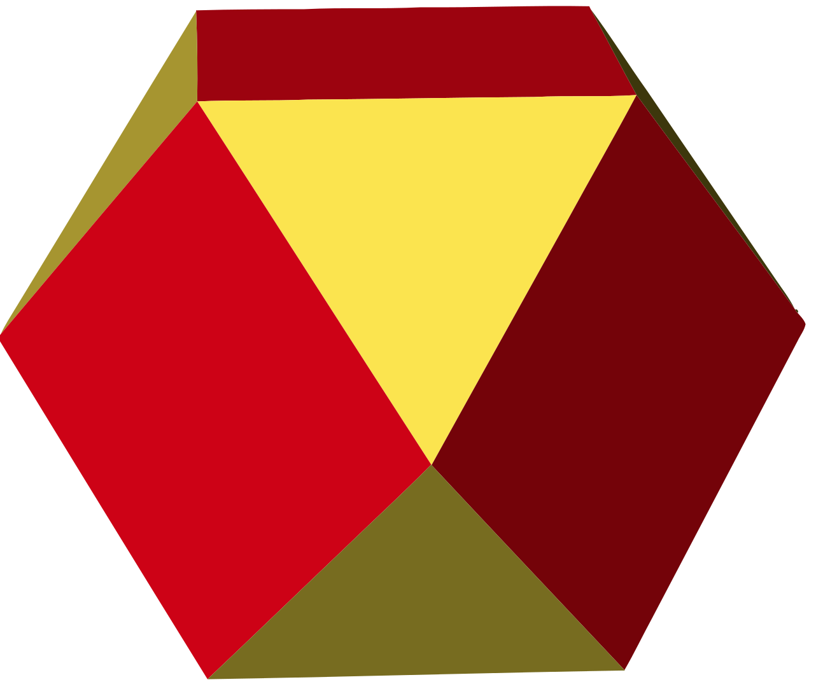
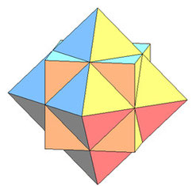
Теоретическая часть
Это обычный кубооктаэдр (соединение куба и октаэдра)
Здесь изображена его первая звёздчатая форма

Slide 5
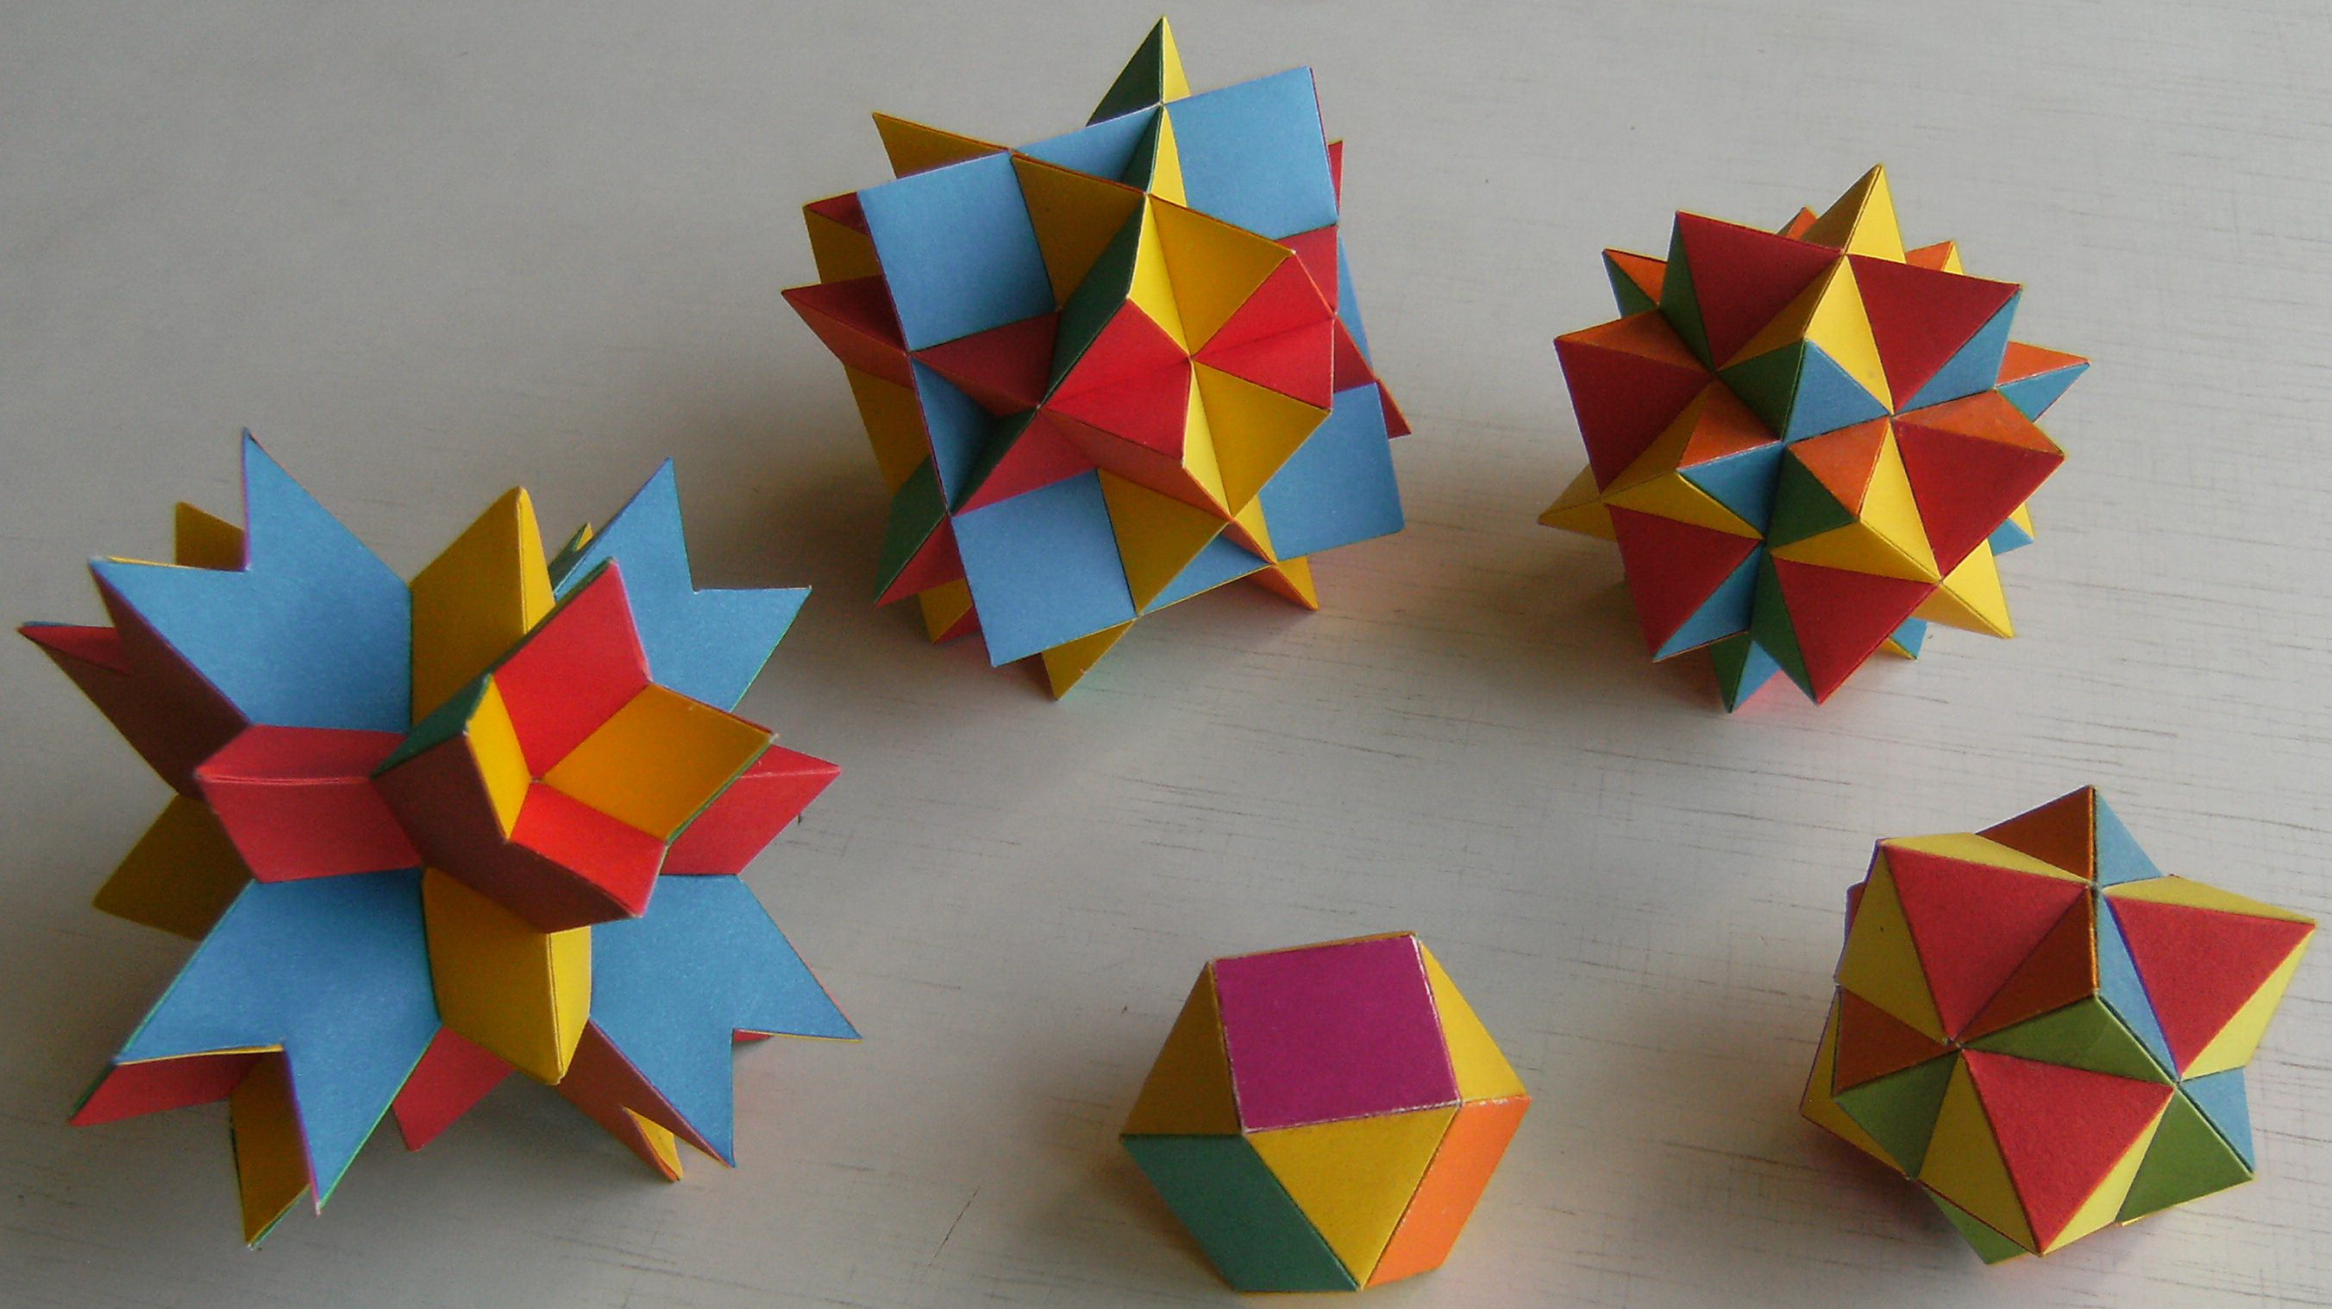
Теоретическая часть
Этот многогранник является второй звездчатой формой кубооктаэдра.
Он образован также из соединения куба и октаэдра, с добавлением 24 бипирамид.

Slide 6
Теоретическая часть
Третьей звёздчатой формой кубооктаэдра является данный многогранник.

Slide 7
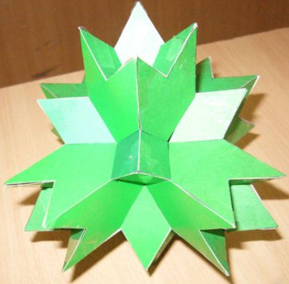
Теоретическая часть
Четвертая завершающая форма кубооктаэдра

Slide 8
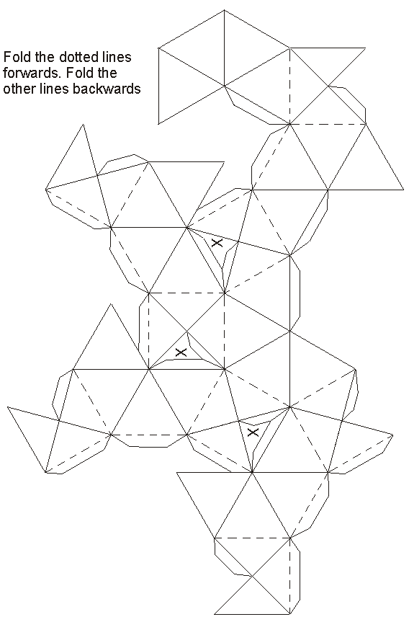
Практическая часть
ПОДГОТОВИТЕЛЬНЫЙ ЭТАП распечатать развертку модели первой звездчатой формы кубооктаэдра

Slide 9
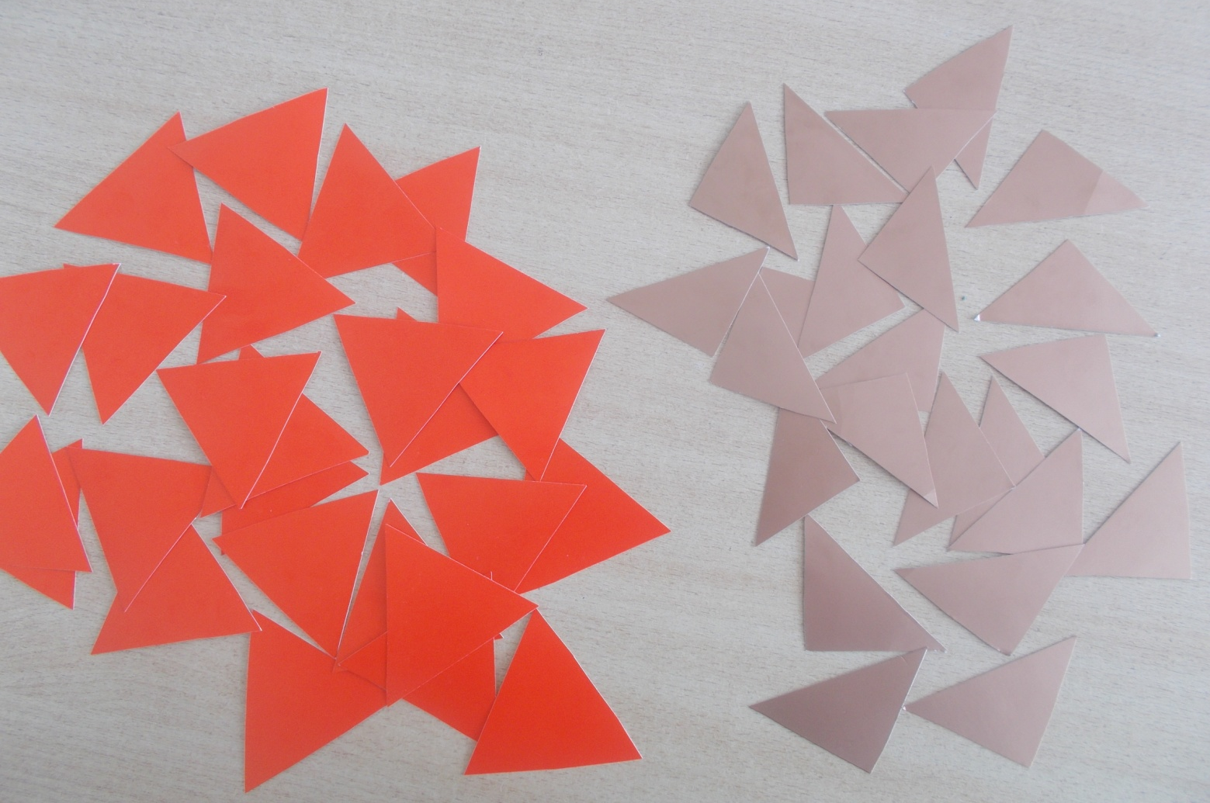
Практическая часть
1 ЭТАП нарисовать и вырезать по 24 одинаковых маленьких равнобедренных треугольников и больших равносторонних

Slide 10
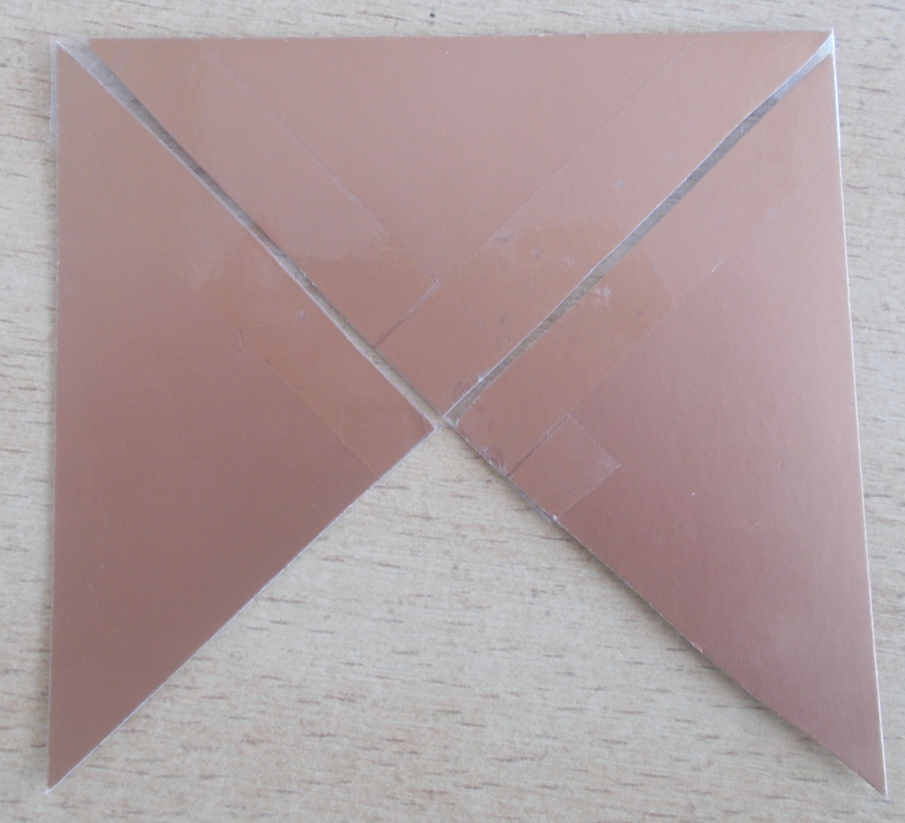
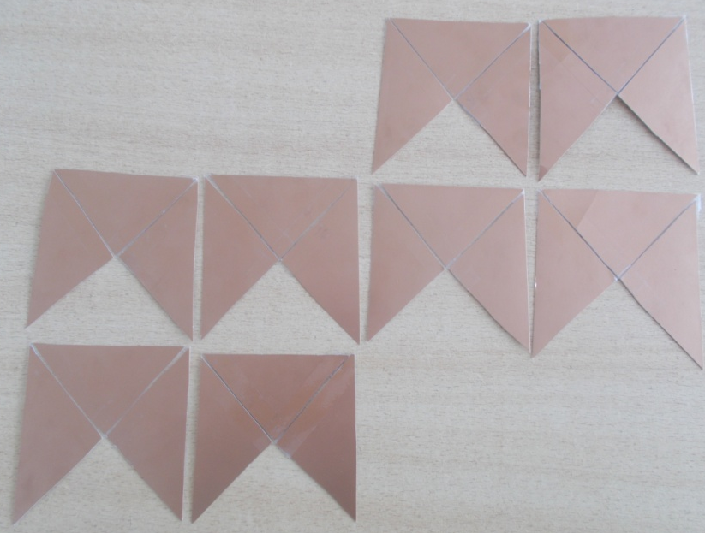
Практическая часть
2 ЭТАП склеить с помощью скотча из маленьких треугольников 8 одинаковых фигурок

Slide 11
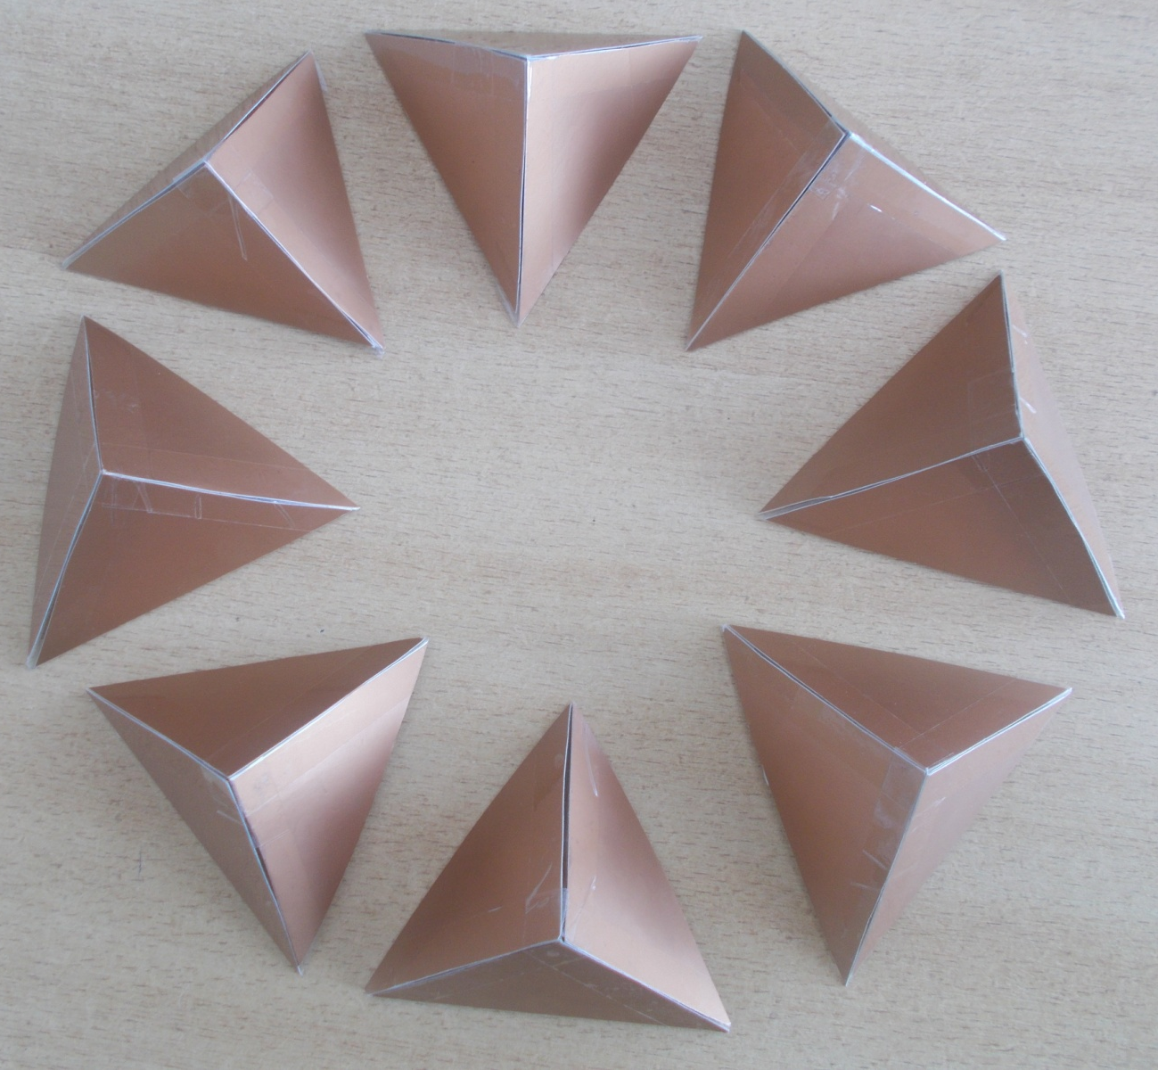
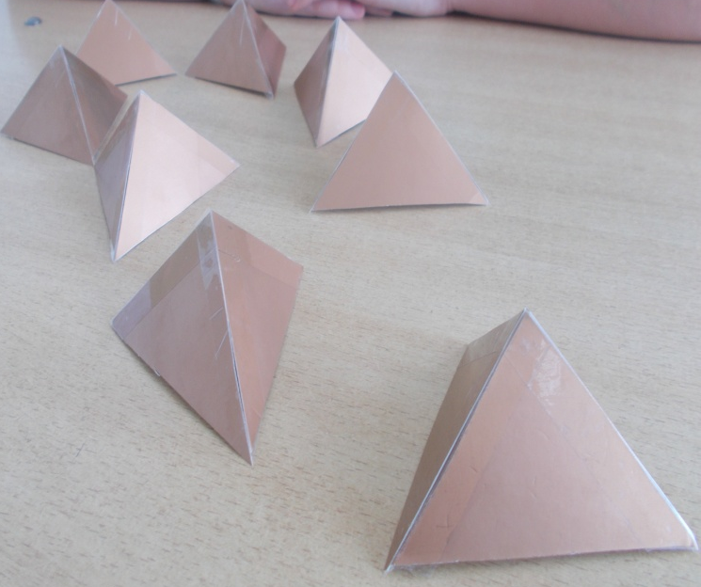
Практическая часть
3 ЭТАП свернуть все фигурки, как трехгранные пирамидки, и линию сгиба проклеить скотчем

Slide 12
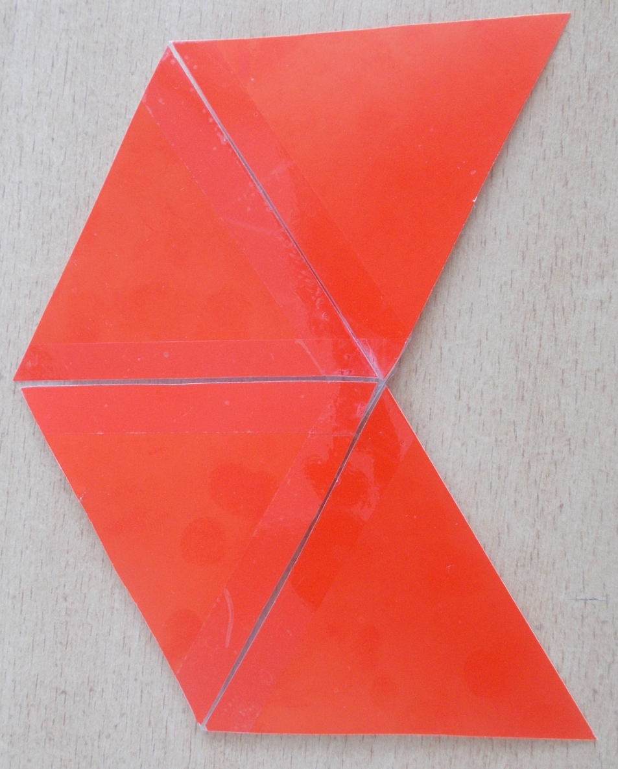
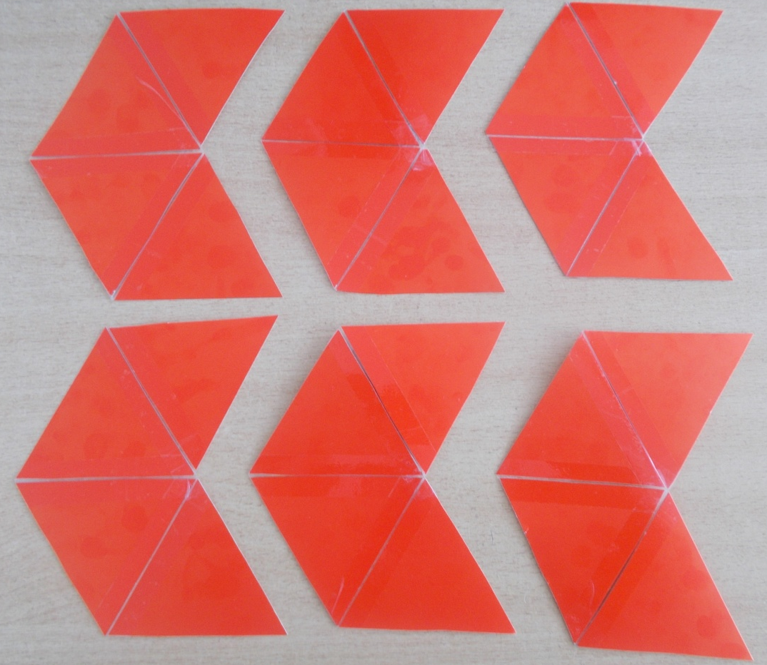
Практическая часть
4 ЭТАП теперь склеиваем 6 фигурок из больших равносторонних треугольников, как показано на рисунке

Slide 13
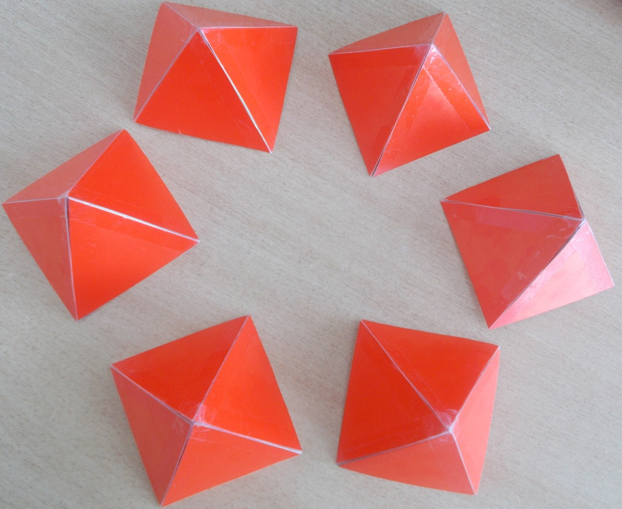
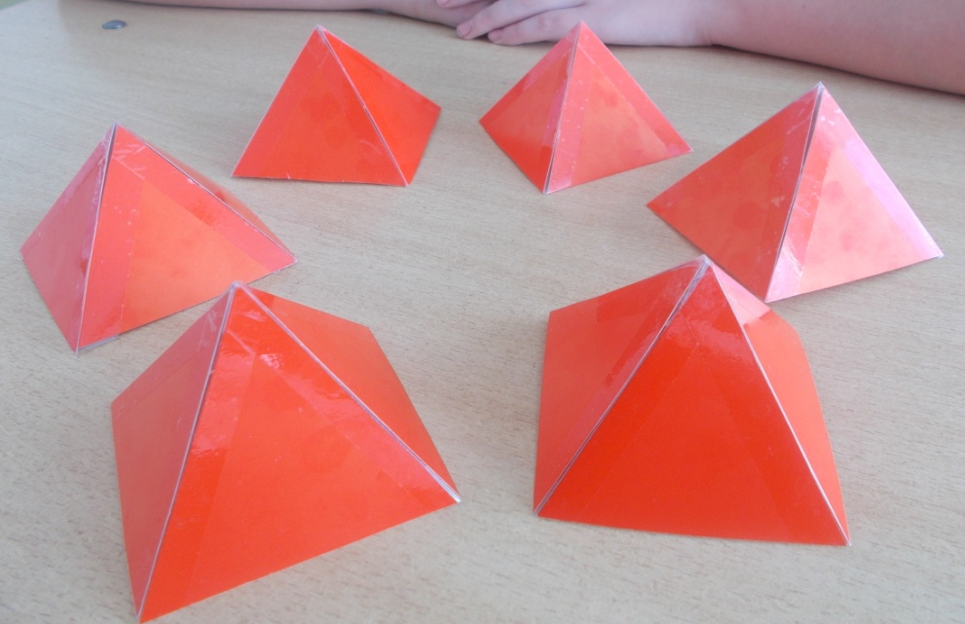
Практическая часть
5 ЭТАП свернуть все фигурки, как четырехгранные пирамидки, и линию сгиба проклеить скотчем

Slide 14
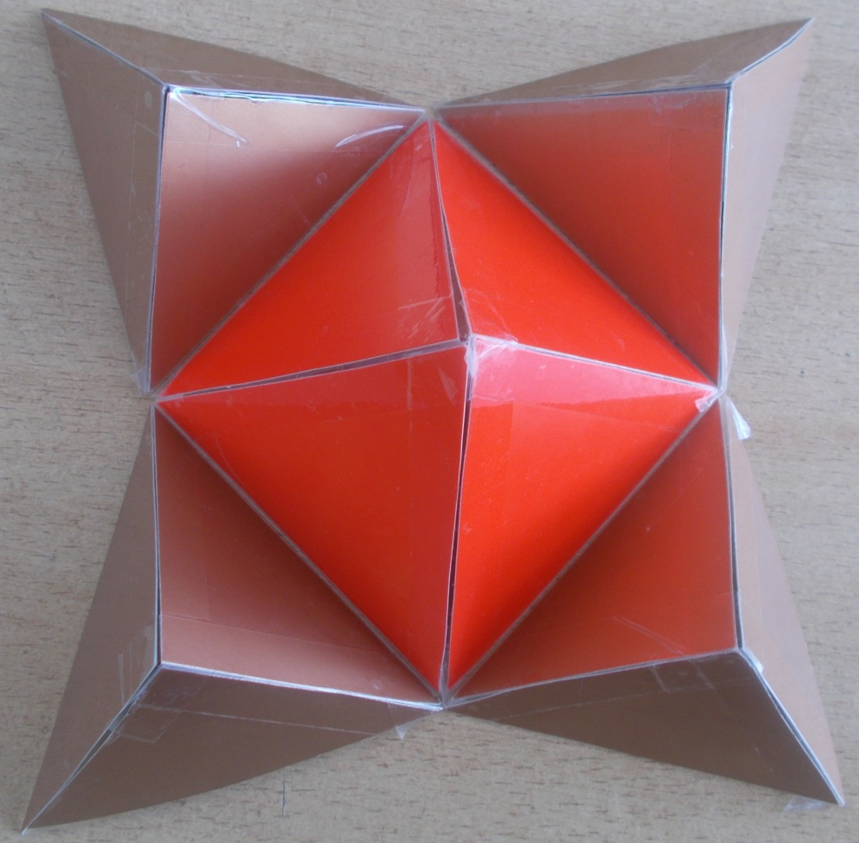
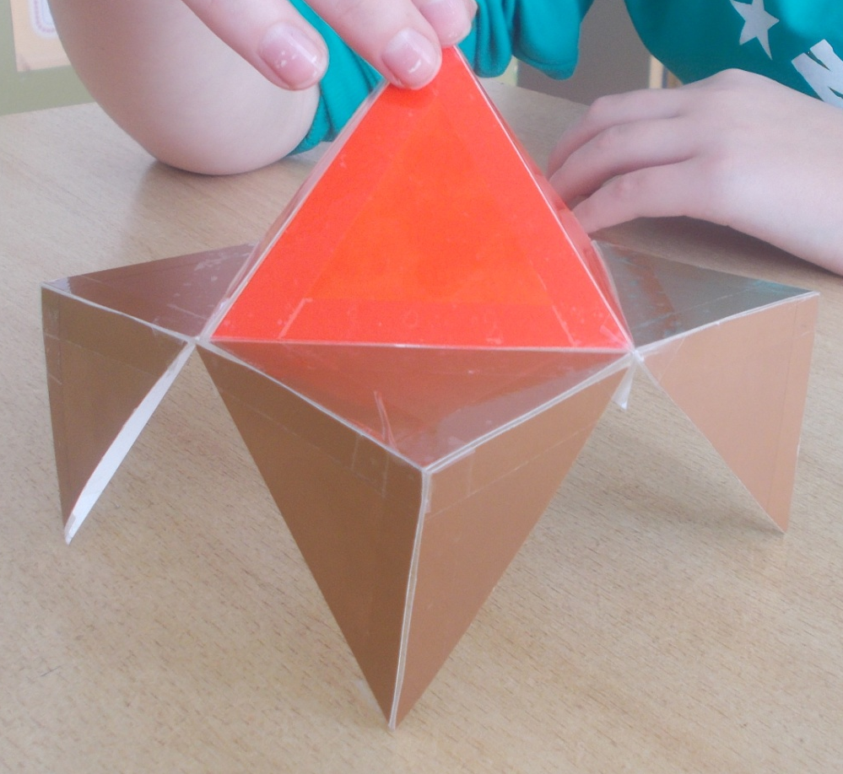
Практическая часть
6 ЭТАП скрепляем вокруг большой пирамидки маленькие, как на рисунке

Slide 15
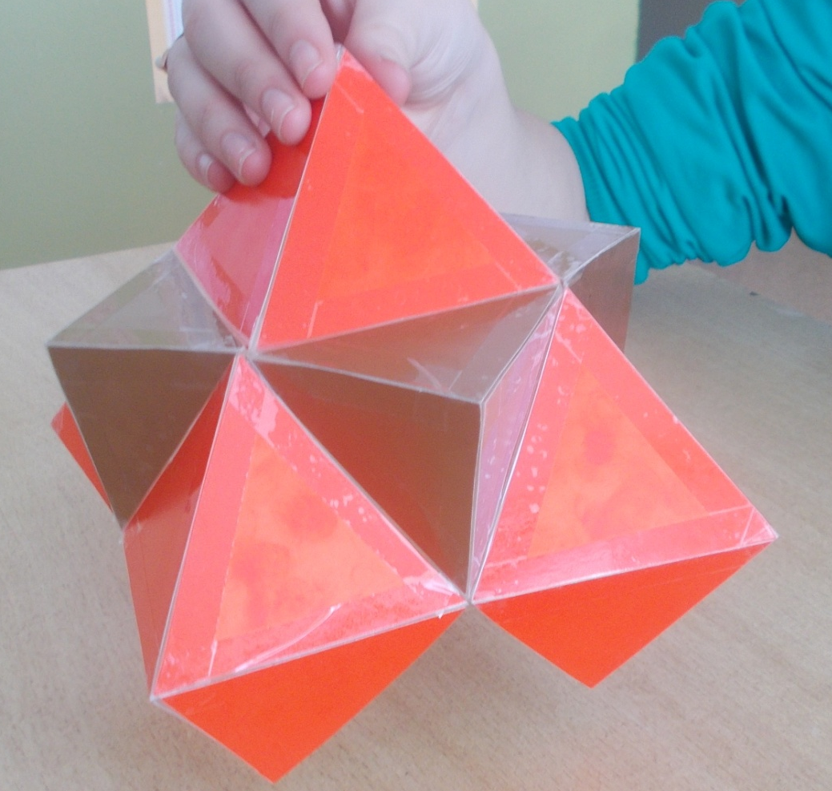
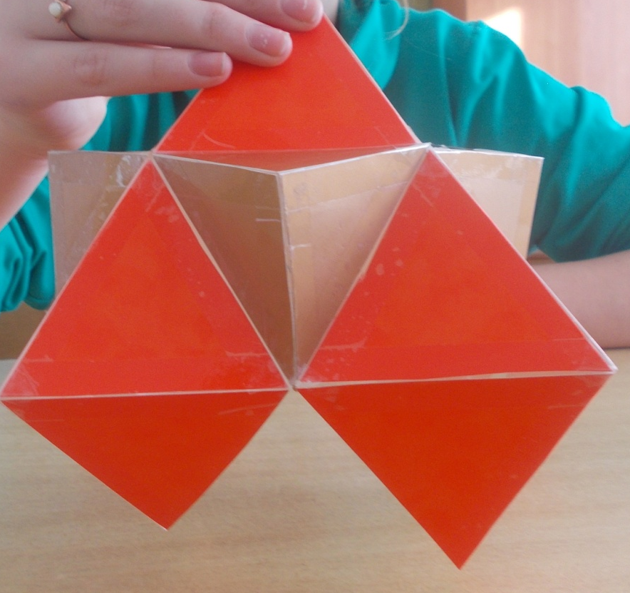
Практическая часть
7 ЭТАП затем приклеиваем большие
пирамидки к маленьким и т. д.

Slide 16
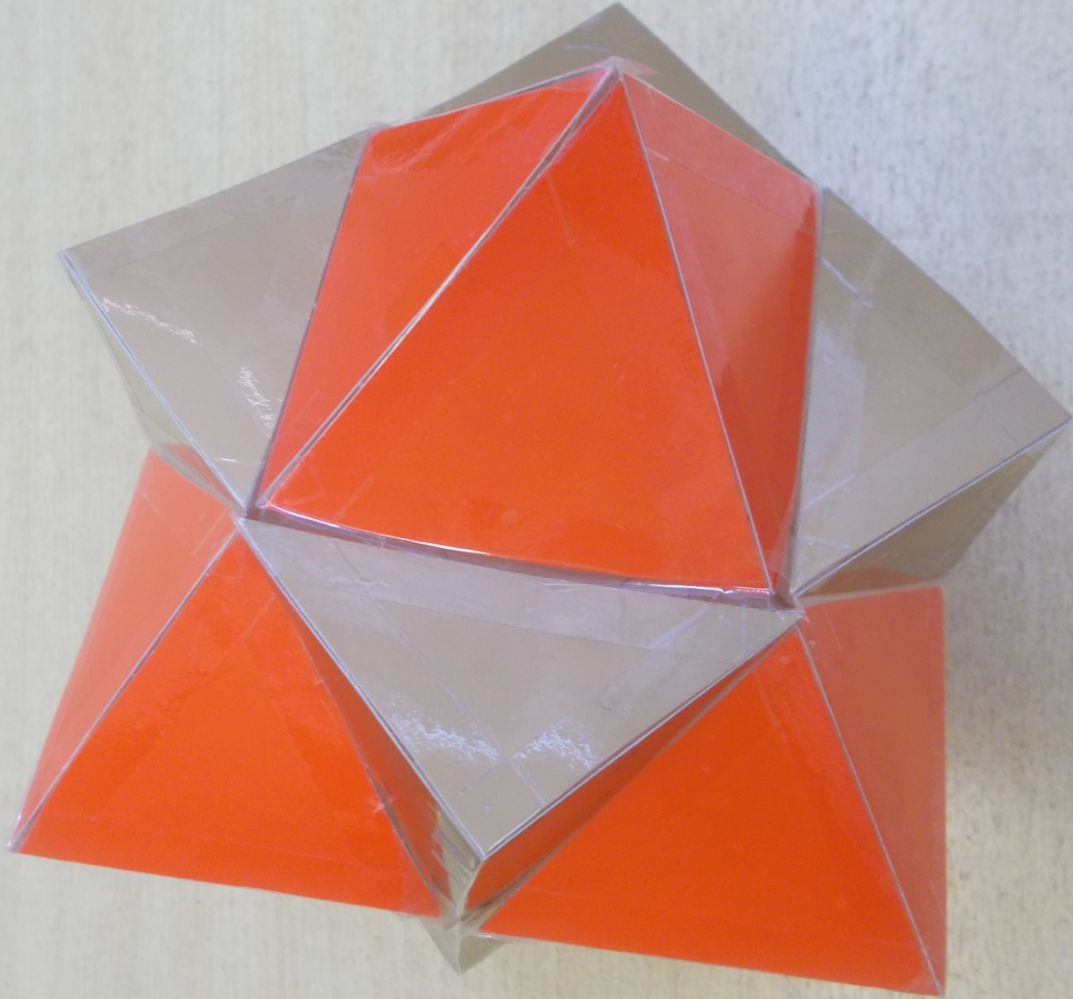
Практическая часть
8 ЭТАП когда будут соединены все пирамидки, получится
ПЕРВАЯ ЗВЕЗДЧАТАЯ ФОРМА КУБООКТАЭДРА

Slide 17
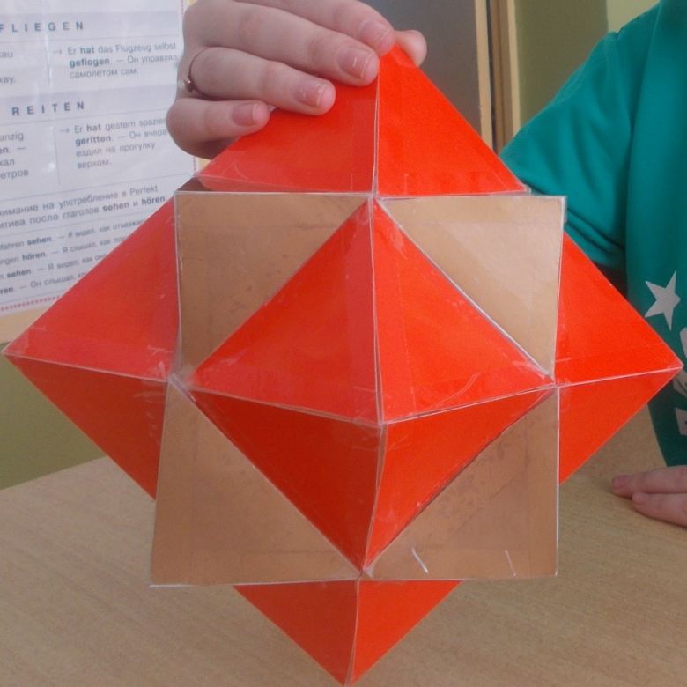
СПАСИБО ЗА ВНИМАНИЕ

